Slide 1
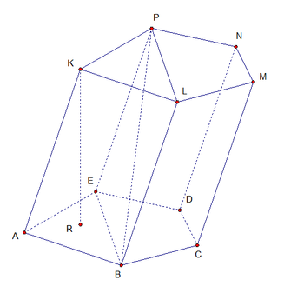
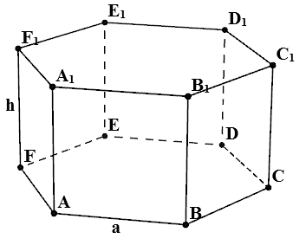
ПРИЗМИ
Підготувала Островерх Ольга, 11-Б клас

Slide 2
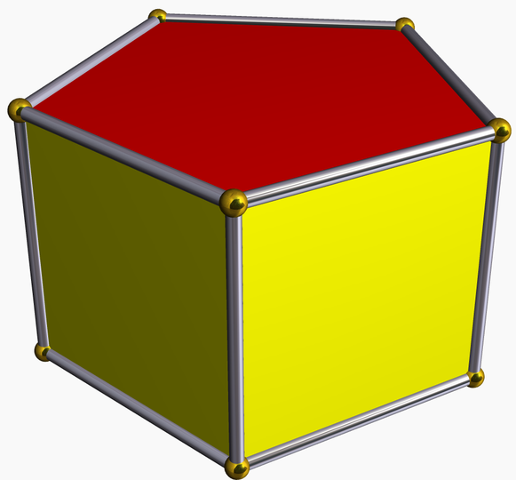
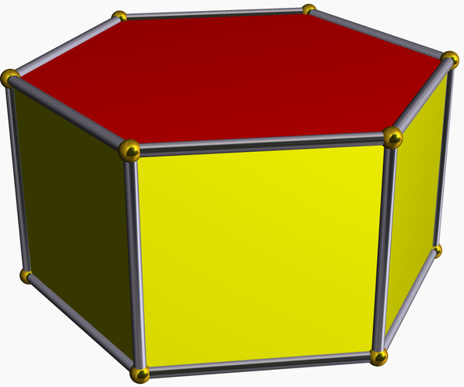
Призмою називається многогранник, у якого дві грані — рівні n-кутники, розташовані в паралельних площинах, а решта n граней — паралелограми.
Правильна п’ятикутна
призма
Правильна шестикутна
призма

Slide 3
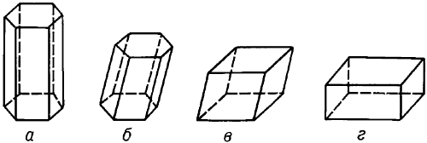
Призма називається прямою, якщо її бічні ребра перпендикулярні до основи. Інші призми — похилі.
А- пряма призма
Б- похила призма
В- похила призма
Г- пряма призма

Slide 4
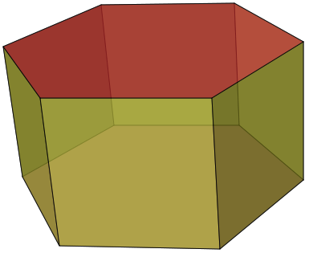
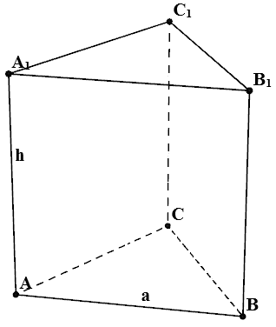
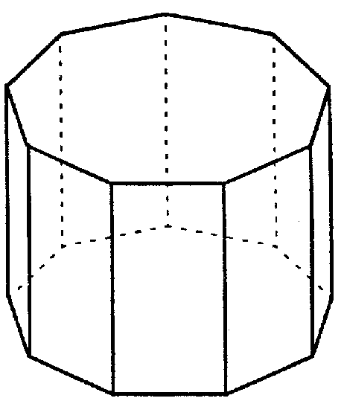
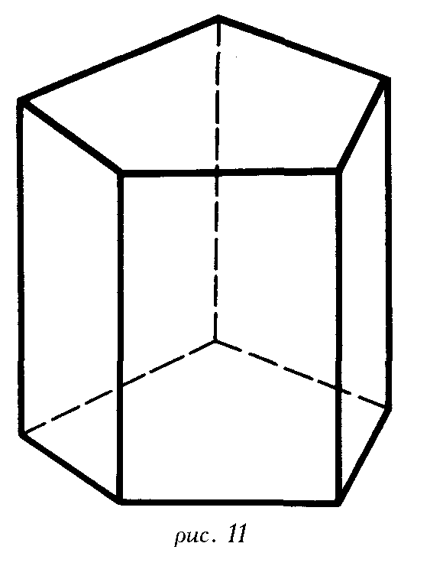
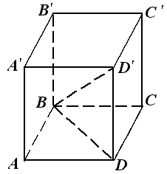
Призма називається правильною, якщо вона пряма і її основи — правильні багатокутники.
Правильна трикутна призма
Правильна дев’ятикутна призма
Правильна шестикутна призма
Правильна чотиритикутна призма
Правильна п ’ ятикутна призма

Slide 5
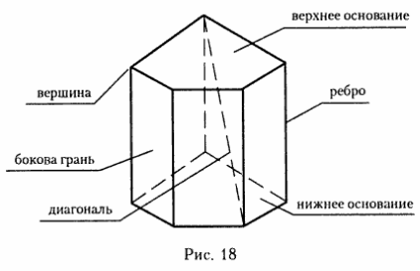
Висота призми — відстань між площинами її основ.
Властивості призми
Основи призми є рівними многоокутниками.
Бічні грані призми є паралелограмами.
Бічні ребра призми рівні.

Slide 6

Об'єм призми дорівнює добутку площі основи на висоту. Таким чином об'єм дорівнює де S — площа основи, h — висота.
Об'єм правильної призми в основі якої є правильний n-кутник дорівнює:

Slide 7

Площа поверхні призми дорівнює
де S — площа основи, h — висота, P — периметр основи.
Площа поверхні правильної призми в основі якої є правильний n-кутник дорівнює:

Slide 8
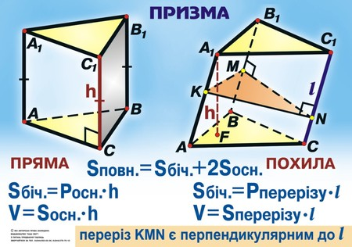

Slide 9
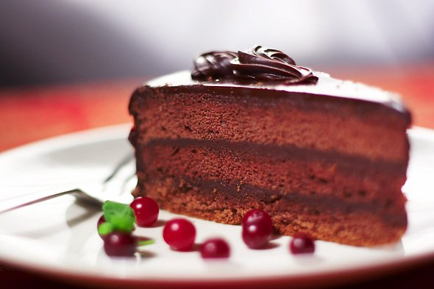
Призми в нашому житті
Шматок торта – трикутна призма

Slide 10
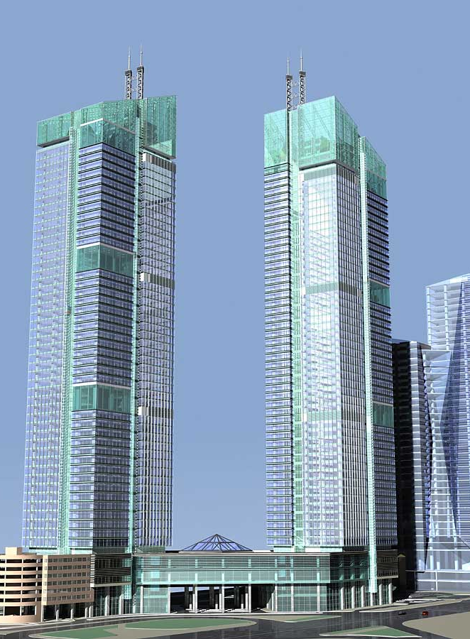
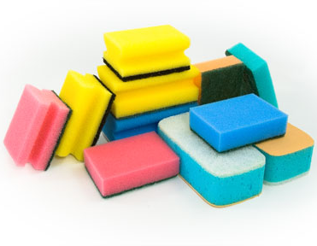
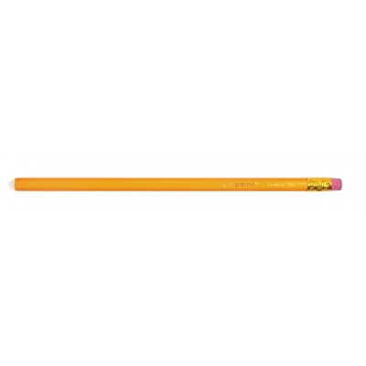
Хмарочоси Олівець Мочалки для посуду

Slide 11


Валіза Книга

Slide 12
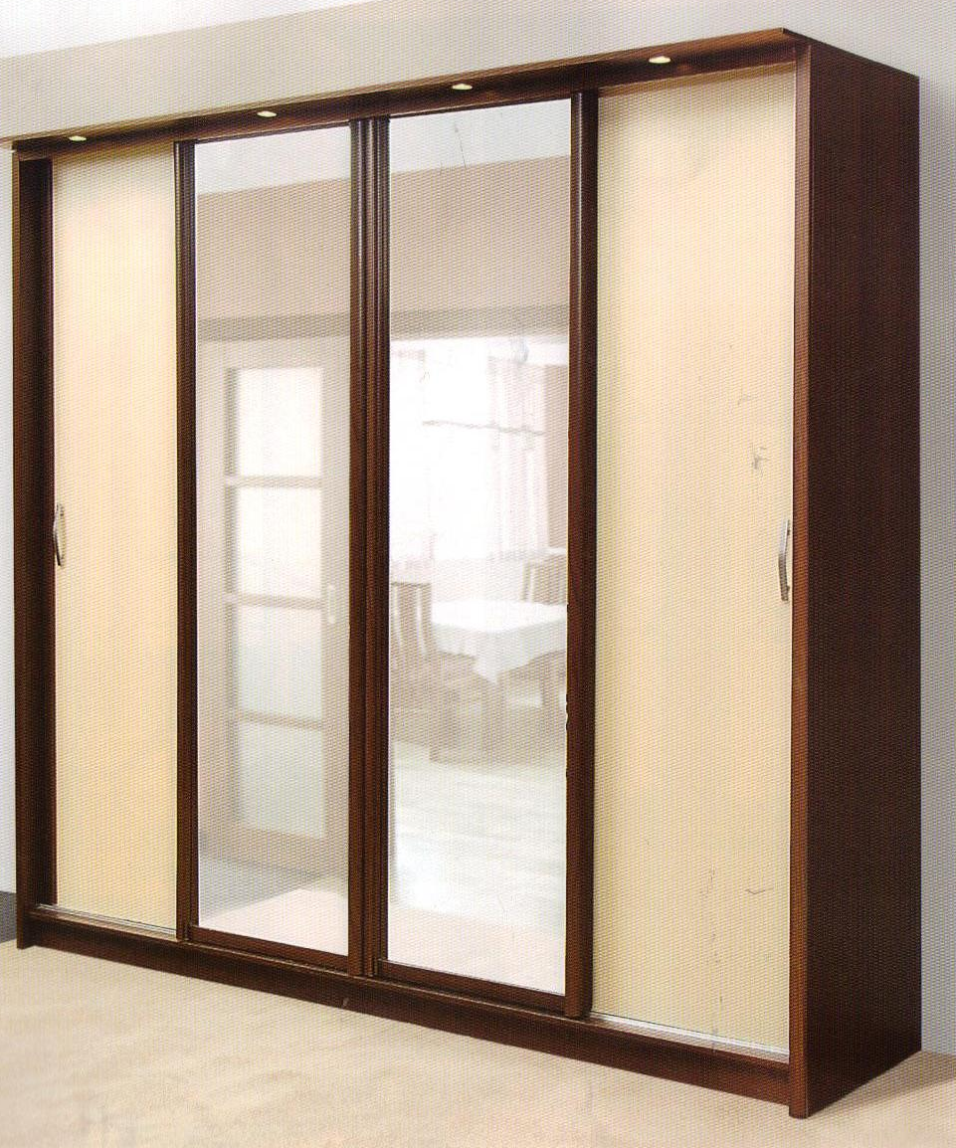
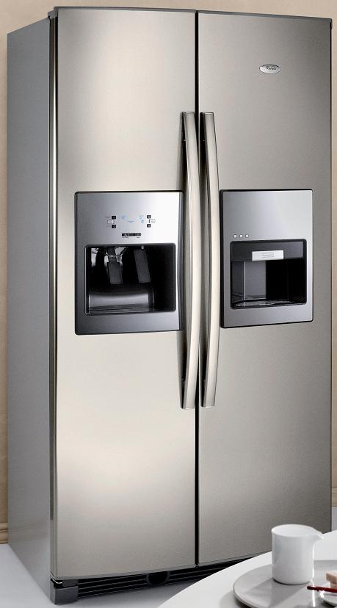
Шафа Холодильник

